Slide 1
Python Study
파이썬 스터디 4주차
Notes:
예비군, 현충일 빼고 오늘까지 3번 남음
명확한 결과물 하나 내는게 목표
여태까지 배운거 이용하여 프로그램하나 제작해보기.

Slide 2
Python Study
② for문 이용하여 구구단 출력하기
For문을 이용하여 구구단 이쁘게 출력
**최대한 짧은 코드 안에
Hint
각 단을 구하는 걸 함수로 만들기
함수를 9번 반복

Slide 3
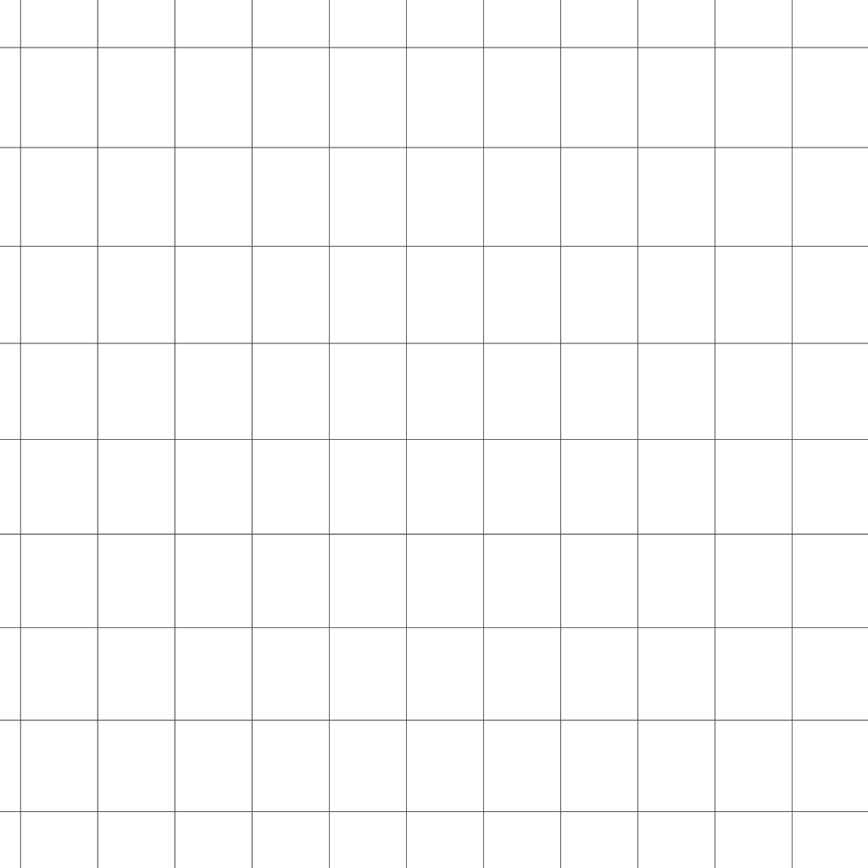
Thank you

